Slide 1

Hotel Green Garden

Slide 2
Justificativas
Obstáculos Operacionais: Clientes dependem de um atendente humano disponível para realizar suas reservas, essa dependência operacional limita a capacidade de atendendimento e acaba provocando descontentamento por parte do cliente, o que dimiuni a qualidade do serviço prestado.
Falta de Integração entre Setores: Setores não possuem centralização de informação, muitas vezes solicitações demoram para chegar no seu destino, ou se perdem, tornando a comunicação ineficaz e precária, o que dificulta a produtividade.
Limitações de Produtividade: A falta de uma estrutura centralizada e automatizada inviabiliza novos esforços no sentido de aumento de produtividade e eficiência, visto que não há espaço entre as diversas tarefas manuais e a demora no fluxo de informações.

Slide 3
Objetivos
Centralização: Implementar CRM
(1º Sem/2025).
Automação: Lançar Página de Reservas e Contato Otimizada
(Out/2025).
Qualidade: Atingir nota 9,0 em satisfação (Booking/TripAdvisor) (Dez/2025).

Slide 4
Benefícios
Ganhos Operacionais e Estratégicos
Centralização Total:
Fim das "ilhas de informação". Recepção, Governança, Restaurante e Financeiro integrados em tempo real.
Automação de Processos:
Reservas, check-in, check-out e cálculos de consumo automáticos, eliminando erros manuais e retrabalho.

Slide 5
Benefícios
Tomada de Decisão Ágil:
Relatórios gerenciais precisos de ocupação, faturamento e inadimplência para decisões rápidas.
Modernização da Infraestrutura:
Segurança de dados, backups automáticos e conformidade tecnológica.

Slide 6
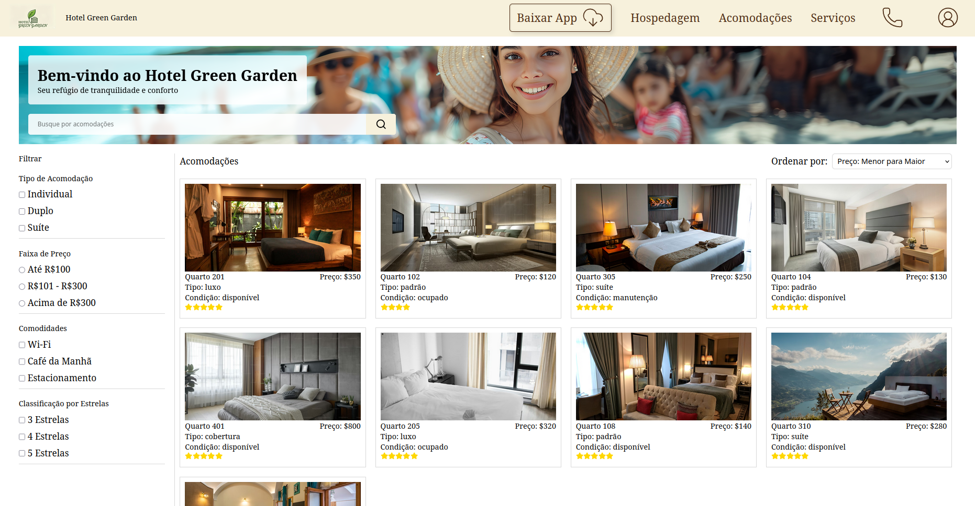
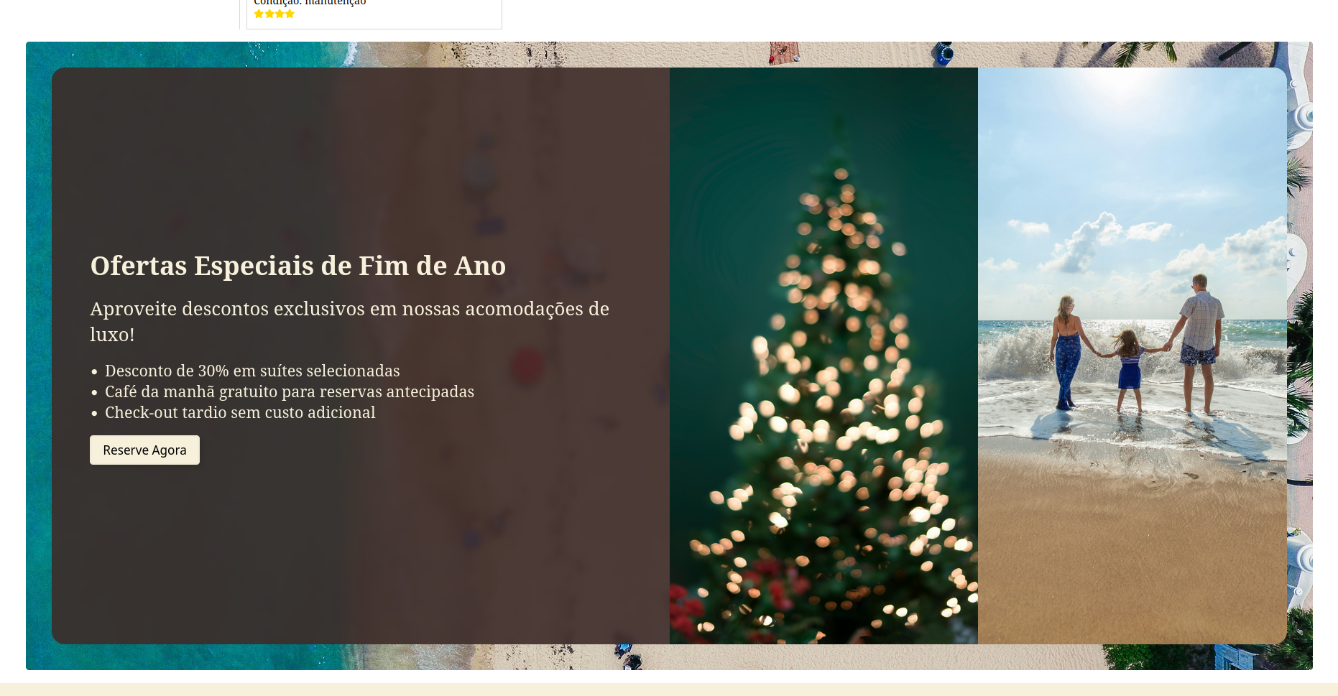
Produto

Slide 7
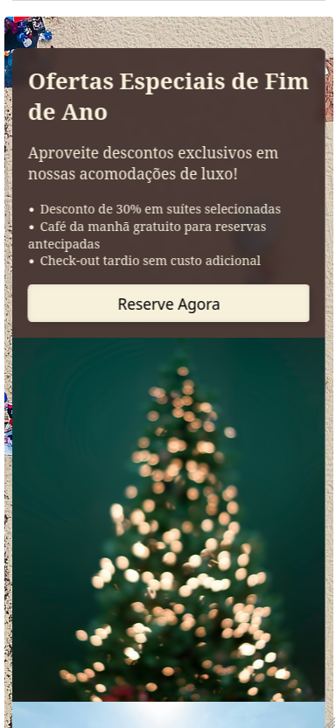
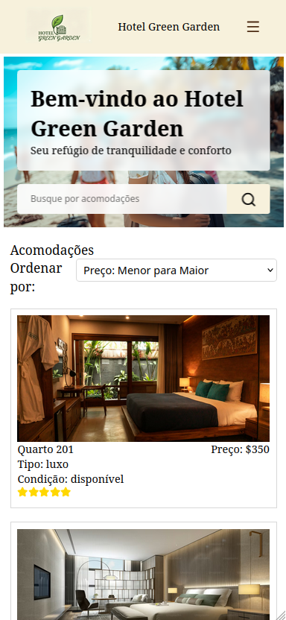
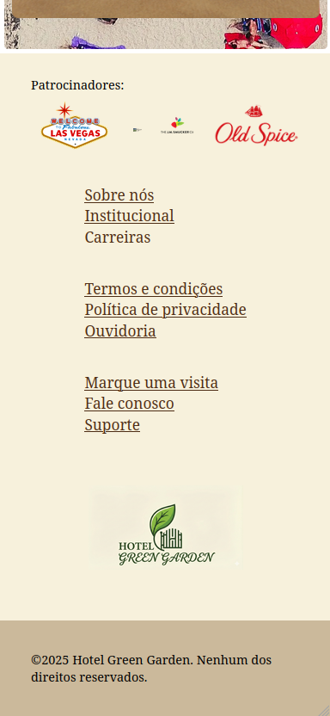
Produto

Slide 8
Requisitos
Cadastros (CRUD): Hóspedes, Funcionários, Itens de Consumo, Tipos de Acomodação e Unidades.
Ciclo de Hospedagem:
Reservas: Gestão de disponibilidade, regras de cancelamento (12h) e reserva Online.

Slide 9
Requisitos
Check-in/Check-out: Automático com recuperação de reserva e fechamento de conta.
Consumo: Lançamento de Frigobar, Restaurante, Lavanderia e Telefonia.
Financeiro: Pagamentos (Vista/Prazo), Gestão de Faturas, Controle de Multas/Juros.
Relatórios e Consultas: Ocupação em tempo real, Histórico de Hóspedes, Faturamento por período e Inadimplência.

Slide 10
Stakeholders (Partes Interessadas)
Internas
Gestores, Colaboradores e Funcionários
Executivos
Membros da equipe de projeto
Proprietários e acionistas
Externas
Fornecedores e Parceiros comerciais
Investidores
Órgãos reguladores
Mídia
Clientes
Concorrentes

Slide 11
Equipe
Nome
Luis Felipe M. Santos
Leonardo Inacio dos Santos
Gabriel Santana dos Santos
Guilherme S. dos Santos
Matheus Macedo Rangel
Função
Gerente de Projeto
Designer UI/UX
Desenvolvedor de SW
Analista de Sistemas
Arquiteto de Soluções

Slide 12
Premissas

Slide 13
Entregas
Sistema de Gestão (PMS) Completo
Core: Módulos de Cadastros (Hóspedes, Staff, Quartos) e Configurações.
Operação: Motor de Reservas, Check-in/Check-out, Consumo e Tarifação.
Financeiro: Contas a Receber, Faturamento e Integração de Pagamentos.

Slide 14
Entregas
Portal do Hóspede (Web)
Área logada para histórico de estadias e motor de reservas online.
Inteligência & Controle
Relatórios Operacionais (Ocupação em tempo real) e Gerenciais (Faturamento).
Passagem de Bastão
Ambiente configurado (DB/Servidores), Manuais de Usuário e Treinamento da Equipe.

Slide 15
Restrições
Restrições de Infraestrutura (Hardware/OS):
Sistema Operacional: Obrigatoriedade de Windows 11 ou superior.
Processador: Mínimo de Intel 1.6GHz.
Restrições Tecnológicas (Software):
Banco de Dados: A solução está limitada ao uso de PostgreSQL ou MySQL (proibido usar SQL Server, Oracle ou NoSQL).

Slide 16
Restrições
Restrições de Infraestrutura (Hardware/OS):
Restrições de Performance (SLA):
Latência de Consulta: O sistema não pode exceder 5 segundos em consultas online.
Geração de Relatórios: O tempo de processamento é limitado a 20 segundos.

Slide 17
Riscos
🔴 Riscos Críticos (Exposição: R$ 140k cada)
Saída do cliente do ramo (70% Probabilidade)
Interesse de terceiros (70% Probabilidade)

Slide 18
Riscos
🟠 Riscos de Atenção (Exposição: R$ 100k cada)
Insatisfação do cliente (Escopo/Requisitos)
Vulnerabilidades Tecnológicas

Slide 19
Riscos
🟡 Riscos Moderados e Baixos
Afastamento de equipe (Exposição: R$ 37.5k)
Infraestrutura (Exposição: R$ 1.5k)

Slide 20
Tempo
Kick-off do Projeto: 19/09/2025
✓ Aprovação do Design e Banco de Dados: 24/10/2025
✓ Módulos Core e Operacional Prontos: 31/10/2025
✓ Portal do Hóspede e Financeiro Prontos: 14/11/2025
✓ Validação Final (QA) e Segurança: 21/11/2025
🚀 Go-Live (Treinamento e Instalação): 05/12/2025
🏁 Término do Suporte Assistido: 22/01/2026

Slide 21
Custo
Investimento no Projeto (Custos Diretos)
Desenvolvimento (Equipe): R$ 165.547,00
Infraestrutura (Anual): R$ 85.496,13
  Modelo:
    Entrada de R$ 7.708,66 + Parcelas de R$ 6.482,29.
→ TOTAL ORÇADO: R$ 251.043,13

